Slide 1
Административный регламент по предоставлению муниципальной услуги «Постановка на учет и направление детей в образовательные учреждения, реализующие образовательные программы дошкольного образования» в новой редакции
Из Постановления Окружной администрации г.Якутска от 24.01.2022 г. №6п

Slide 2
Регистрация заявления о постановке на учет через Портал государственных и муниципальных услуг
Постановка ребенка на учет путем
регистрации заявления в электронном реестре
Снятие ребенка с учета в электронном реестре
Прием, проверка документов, постановка на учет путем регистрации ребенка в электронном реестре для перевода в другое ДОУ
Внесение изменений (уточнений)
в сведения, содержащиеся
в электронном реестре
Распределение свободных мест в МДОУ и ЧДОУ
Подтверждение Заявителем своего согласия (несогласия)
с предоставленным местом для ребенка в ДОУ
Прием от Заявителя и рассмотрение заявления и документов, необходимых для зачисления ребенка в ДОУ
Зачисление ребенка в ДОУ

Slide 3
С апреля 2022 года распределение мест в муниципальные детские сады будет проходить в автоматическом режиме посредством АИС «Е-услуги. Образование»
eu.e-yakutia.ru
В ходе автоматического распределения, система будет направлять на вакантные места в МДОУ указанные заявителем в качестве предпочитаемого согласно продвижению очереди с учетом вакантных мест и льготной категории.
Сроки проведения комплектования на новый 2022-2023 учебный год
Апрель 2022 в автоматическом режиме
Июнь 2022 в автоматическом режиме
Июль 2022 в группы комбинированной, компенсирующей направленности а также в группы кратковременного пребывания

Slide 4
Основные критерии для успешного проведения распределения мест (комплектования)
Система автоматически распределяет заявления имеющие следующие критерии:
Статус «Очередник» или «Распределен временно» (иные статусы не участвуют в автоматическом распределении);
Желаемая дата зачисления не ранее 1 сентября будущего учебного года (01.09.2022);
Указан 1 и более предпочитаемых МДОУ согласно закрепленной территории (см. Постановление о территориальном закреплении МДОУ);
Внесены ВСЕ* сведения для льготной категории граждан в разделе «Документ подтверждающий льготу» (Серия, Номер документа, Название документа, Кем выдан, Дата выдачи, Действителен до).
* Заявления поступившие до 01.10.2021 обладающие правом льготного зачисления не имели технической возможности внесения сведений по данному разделу, в связи с чем заявителям необходимо внести данные сведения самостоятельно через портал госулуги.ру либо повторно довнести сведения о льготе ДО НАЧАЛА АВТОМАТИЧЕСКОГО КОМПЛЕКТОВАНИЯ

Slide 5
Действия заявителя ДО начала комплектования
Проверить наличие заявления в реестре АИС «Е-услуги. Образование»;
Убедиться что заявление находится в статусе «Очередник» либо «Распределен временно» (для направленных в ЧДОУ);
Убедиться в том, что желаемая дата зачисления указана не ранее 01.09.2022;
Убедиться в том, что предпочитаемые МДОУ соответствуют территориальному закреплению;
Убедиться о наличии льготной категории.

Slide 6
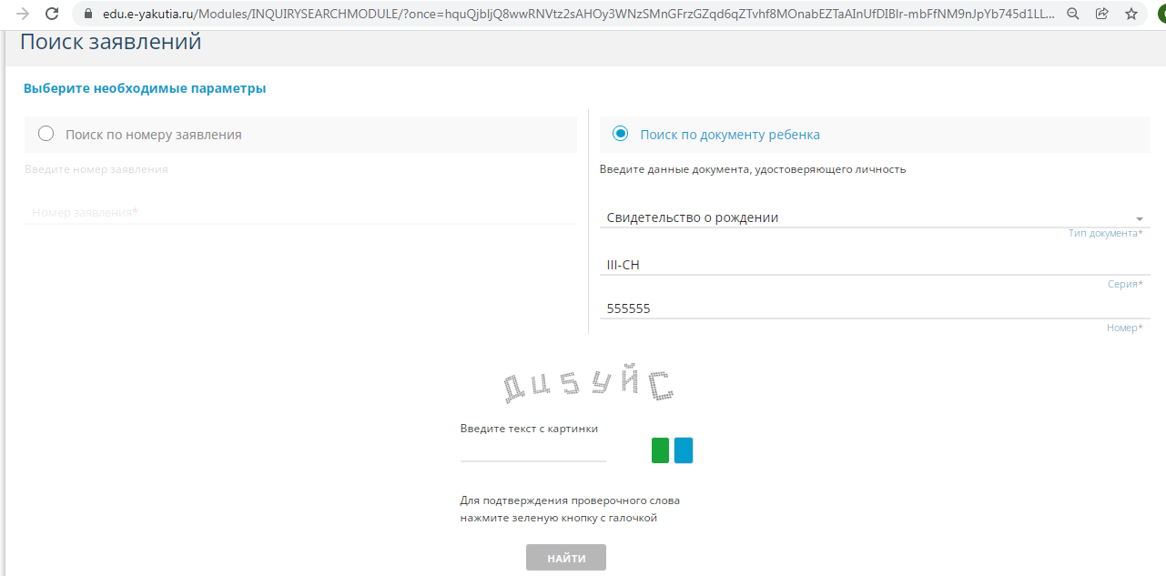
Как проверить заявление?
Для всех заявлений не зависимо от способа подачи заявления:
портал образовательных услуг РС(Я) https://edu.e-yakutia.ru/
Поиск заявления осуществляется следующим образом:
Регистрация и вход в личный кабинет не обязательна!
Выберите вкладку «Поиск заявления»;
Выберите раздел «Поиск по документу ребенка»;
Внесите серию и номер свидетельства о рождении Например: III – CH 555555 ( где III – на латинице, СН – на кириллице)

Slide 7
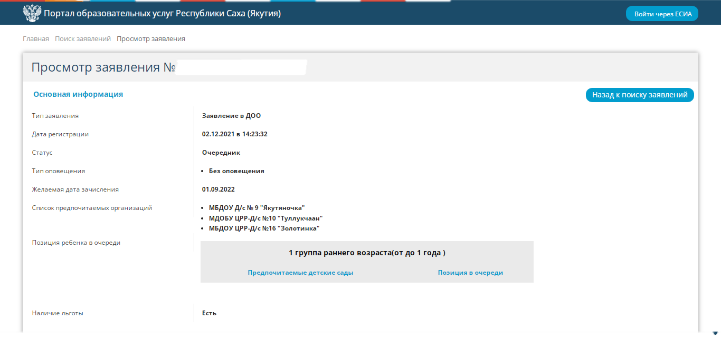
Правильный результат поиска заявления на портале образовательных услуг РС(Я) edu.e-yakutia.ru

Slide 8
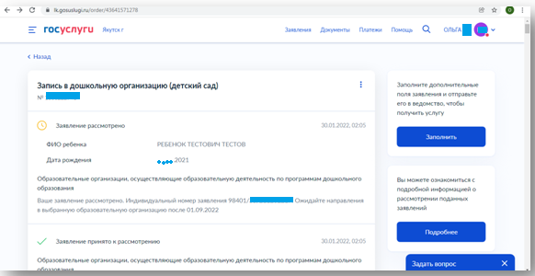
Как внести изменения в заявление?
Для заявлений направленных через портал госуслуг gosuslugi.ru
Если хотите изменить садик или дату начала посещения, либо добавить льготу, отредактируйте заявление. Это можно сделать в личном кабинете, перейдя в детали заявления, до получения уведомления о направлении в детский сад. Индивидуальный номер заявления при его редактировании не изменится
*Доступ к изменениям не доступен в мобильной версии приложения «госулуги», в связи с чем рекомендуем воспользоваться ПК

Slide 9
В случае если заявитель не может самостоятельно внести изменения обращается за помощью специалистов отдела дошкольного образования:
Способом довнесения документов в отдел дошкольного образования:
В ходе личного приема:
Необходимо принести копии следующих документов:
-паспорт одного или двух родителей (законных представителей) со страницей где указана регистрация;
- свидетельство о рождении ребенка;
- документ подтверждающий право льготной категории все страницы.
На копиях укажите желаемые параметры для зачисления (номер МДОУ, язык обучения, телефон для обратной связи).
По предварительной записи в часы приема граждан (вторник, среда, четверг с 9- 12 часов) при себе необходимо иметь оригиналы либо копии документов.

Slide 10
Как правильно выбрать дошкольную организацию? *информация с госуслуг для
Найдите дошкольные организации рядом с домом. Дошкольные организации предоставляют по месту жительства ребёнка. Это можно подтвердить свидетельством о регистрации, договором найма или купли-продажи жилого помещения.
Выберите дошкольные организации, где есть группы подходящей направленности, например, компенсирующие или оздоровительные.
Проверьте, что в выбранные дошкольные организации берут детей с нужного вам возраста. Не во всех дошкольных организациях есть ясельные группы.
Проверьте, что вам подходит режим работы дошкольной организации.
Узнайте больше о выбранных дошкольных организациях — на сайтах, в местном органе управления образованием.
Расставьте выбранные дошкольные организации в порядке приоритета. Можно выбрать несколько. Максимальное количество зависит от того, где вы живёте.
Поставьте первой в списке дошкольную организацию, которая больше всего вам подходит. Если у вас уже есть ребенок, который получает дошкольное образование, выберите в качестве приоритетной дошкольную организацию, который он посещает.

Slide 11
Как происходит автоматическое распределение мест? Регламент п. 2.3
Направление (комплектование) в ДОУ осуществляется Управлением образования в автоматическом режиме посредством АИС «Е-Услуги. Образование». На основании Заявлений Заявителей формируется единый электронный реестр Заявлений по каждому ДОУ по учебным годам с учетом следующих данных:
даты желаемого поступления ребенка в ДОУ, заявленной на начало учебного года (1 сентября желаемого года поступления);
возрастных категорий детей и возрастных групп на начало учебного года (для детей от 6 (шести) до 7 (семи) лет, от 5 (пяти) до 6 (шести) лет, от 4 (четырех) до 5 (пяти) лет, от 3 (трех) до 4 (четырех) лет, от 2 (двух) до 3 (трех) лет, от 1,5 (полутора) до 3 (трех) лет и другие);
даты постановки на учет ребенка для поступления в ДОУ;
наличие льготы для получения Муниципальной услуги;
наличие свободных мест в ДОУ для каждой возрастной категории детей в соответствующей возрастной группе;
регистрации по месту жительства на территории, закрепленного за ДОУ городского округа «город Якутск»;
при комплектовании ДОУ соблюдается следующая норма: количество мест в учреждении, предоставленных для льготных категорий детей, не может превышать количество мест, предоставленных для детей не льготных категорий;
заявитель уведомляется о направлении ребенка в ДОУ в течение 1 (одного) рабочего дня после проведения Автоматического комплектования. Направление в ДОУ действительно в течение 30 (Тридцати) календарных дней с даты получения уведомления;
уведомление об изменении статуса Заявления направляется Заявителю в Личный кабинет на ЕПГУ или РПГУ (в зависимости от способа обращения).

Slide 12
Действия заявителя после проведения автоматического распределения мест
Результатом проведения автоматического комплектования является уведомление заявителя о Направлении в ДОУ с предложением «согласиться» либо «отказаться» в течении 30 календарных дней с момента получения уведомления отображается в личном кабинете заявителя в ЕПГУ и/или РПГУ с присвоение статуса «Направлен».

Slide 13
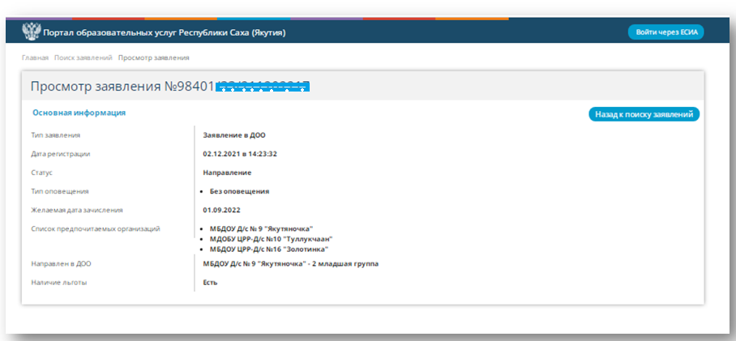
Не пришло уведомление?
Проверьте ваше заявление через портал образовательных услуг РС(Я) edu.e-yakutia.ru
В случае если ваш ребенок получил направление в ДОУ, статус изменится

Slide 14
Действия заявителя в случае получения направления посредством автоматического распределения мест
Если ваш статус изменился на статус «Направлен» и вы согласны с этим направлением Вам необходимо:
в срок, не превышающий 30 (тридцати) календарных дней обратиться в тот детский сад куда направлен ребенок. При себе иметь оригиналы документов, подтверждающих право на внеочередное, первоочередное, преимущественное получение Муниципальной услуги, а так же с документы, подтверждающие проживание семьи по закрепленной за ДОУ территории.

Slide 15
В детском саду родители (законные представители) подтверждают оригиналами документов прописку и льготу, заполняют заявление о приеме ребенка в детский сад на новый учебный год. Заявление переводится в статус «Заявление о приеме поступило».
В случае НЕ подтверждения данных по регистрации или льготе, Заявление переводится в статус «Отказ».
В случае не явки в детский сад в течении 30 календарных дней, Заявление переводится в статус «Потребность в получении места не подтверждена».

Slide 16
Если заявитель не согласен с предоставленным местом?
При отказе заявителя, в его личный кабинет в ЕПГУ или РПГУ направляется уведомление «Действия по заявлению приостановлены по причине Вашего отказа от предоставленного места. Вам необходимо изменить заявление либо отозвать его». Заявитель вносит комментарий о причинах отказа. В системе АИС «Е-Услуги. Образование» заявление переводится в статус «Заявитель отказался от предоставленного места».
Заявитель может подать заявление в Управление в течение 30 (тридцати) календарных дней о возврате его в очередь с изменением статуса Заявления на «Очередник». В данном случае сохраняется первоначальная дата постановки на учет, а дата желаемого зачисления в ДОУ переносится на 1 сентября следующего учебного года.
Для восстановления заявления на получение места в ДОУ Заявителю необходимо обратиться в Управление в течение 30 (тридцати) календарных дней с момента получения уведомления об Отказе.

Slide 17
Выбор языка обучения
В ходе автоматического комплектования система АИС «Е-Услуги. Образование» будет учитывать предпочитаемый параметры заявления.
Обращаем внимание заявителей! В том случае если заявитель указал «язык обучения якутский», но не убедился о наборе детей в выбранных ДОУ, то в случае отсутствия таких мест ребенок останется в статусе «очередник» в виду отсутствия мест в выбранных ДОУ с желаемым языком обучения.
Заявитель может указать в заявлении предпочитаемый язык обучения в детском саду:
- русский
- якутский

Slide 18
Как проходит зачисление в группы комбинированной, компенсирующей направленности, а так же группы кратковременного пребывания?
Зачисление в группы комбинированной, компенсирующей направленности производится по заключению психолого-медико-педагогической комиссии и постановки на учет с 1 июля по 31 августа.
Зачисление в группы кратковременного пребывания на новый учебный год производится на основании личного приема/заявления в отделе дошкольного образования с 1 июля по 31 августа с учетом даты постановки в очередь.

Slide 19
Как узнать какой детский сад относится территориально и какие группы в нем ведут набор детей?
Информация о комплектовании групп на новый учебный год размещается на сайте Управления образования не позднее 18 февраля текущего года.
Информация содержит следующие сведения:
Сведения о наборе детей с учетом возрастных групп (например наличие ясельных группы);
по направленности групп (компенсирующие, комбинированные, оздоровительные, кратковременные);
по языкам обучения (русский/якутский);
сведения о режиме работы дошкольных организаций.
Расставьте выбранные дошкольные организации в порядке приоритета. Можно выбрать несколько. Поставьте первой в списке дошкольную организацию, которая больше всего вам подходит. Если у вас уже есть ребенок, который получает дошкольное образование, выберите в качестве приоритетной дошкольную организацию, который он посещает.
Постановление о территориальном закреплении ДОУ размещается на сайте Управления Образования.

